Slide 1




TRƯỜNG TIỂU HỌC CÁT HẢI
CHÀO MỪNG QUÝ THẦY CÔ
VỀ DỰ GIỜ THĂM LỚP
Môn: Tiếng Việt Lớp 3
BÀI 2: CÁI CẦU
Giáo viên: Phạm Thị Kim Hạnh
Lớp: 3A1

Slide 2






KHỞI ĐỘNG
KHỞI ĐỘNG

Slide 3
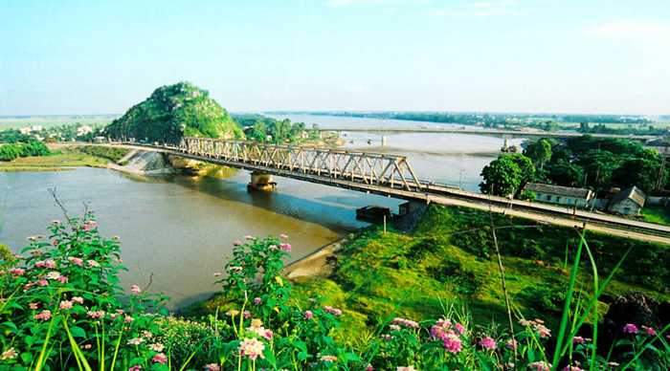

Slide 4
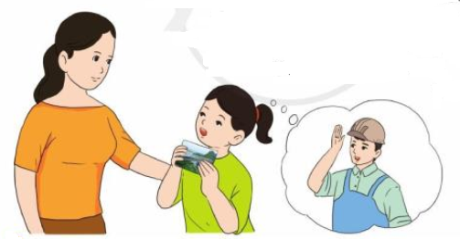
Bài đọc 2: CÁI CẦU
(Trích)
Thứ năm ngày 27 tháng 11 năm 2025
Tiếng Việt:
Cha gửi cho con chiếc ảnh cái cầu
Cha vừa bắc xong qua dòng sông sâu
Xe lửa sắp qua, thư cha nói thế
Con cho mẹ xem – cho xem hơi lâu.
Những cái cầu ơi, yêu sao yêu ghê
Nhện qua chum nước bắc cầu tơ nhỏ
Con sáo sang sông bắc cầu ngọn gió
Con kiến qua ngòi bắc cầu lá tre.
Yêu hơn, cả cái cầu ao mẹ thường đãi đỗ
Là cái cầu này ảnh chụp xa xa
Mẹ bảo: cầu Hàm Rồng sông Mã
Con cứ gọi: cái cầu của cha.
Phạm Tiến Duật

Slide 5
Thứ năm ngày 27 tháng 11 năm 2025
Tiếng Việt:
Bài đọc 2: CÁI CẦU
Phạm Tiến Duật
* Luyện đọc từ:
dòng sông, xe lửa, lâu, sang sông, đãi đỗ, sông Mã
* Chia khổ thơ:
+ Khổ 1: Từ đầu đến hơi lâu.
+ Khổ 2: Tiếp theo cho đến lá tre.
+ Khổ 3: Còn lại.

Slide 6
* Luyện đọc câu:
Cha gửi cho con / chiếc ảnh cái cầu ||
Cha vừa bắc xong / qua dòng sông sâu ||
Xe lửa sắp qua, / thư cha nói thế ||
Con cho mẹ xem - / cho xem hơi lâu.
Mẹ bảo: / cầu Hàm Rồng sông Mã ||
Con cứ gọi: / cái cầu của cha.
* Giải nghĩa từ:
yêu ghê,
chum,
ngòi,
đãi đỗ,
cầu Hàm Rồng

Slide 7
* Giải nghĩa từ:
Yêu ghê:
yêu quá
Chum:
đồ đựng bằng đất nung, loại to, miệng tròn, giữa phình ra
Ngòi:
dòng nước chảy tự nhiên, thông với sông hoặc đầm, hồ
Đãi đỗ:
cho đỗ (đậu) đã ngâm nước nóng vào nước để bỏ vỏ, sạn
Cầu Hàm Rồng:
cầu bắc qua sông Mã ở thành phố Thanh Hóa, tỉnh Thanh Hóa

Slide 8

XIN CHÂN THÀNH CẢM ƠN
QUÝ THẦY CÔ GIÁO VÀ CÁC EM
Notes:
8

Slide 9
TIẾNG VIỆT
Bài đọc 2: CÁI CẦU
Phạm Tiến Duật
Tìm hiểu bài:
Câu 1: Người cha trong bài thơ làm nghề gì? Khoanh tròn chữ cái trước ý đúng:
a) Xây dựng cầu
b) Chụp ảnh
c) Lái xe lửa

Slide 10
TIẾNG VIỆT
Bài đọc 2: CÁI CẦU
Phạm Tiến Duật
Tìm hiểu bài:
Câu 2: Bức ảnh cha gửi đã gợi cho bạn nhỏ nghĩ đến những chiếc cầu nào? Khoanh tròn chữ cái trước ý đúng:
a) Cầu xe lửa được bắc qua sông.
b) Cầu tơ nhỏ nhện bắc qua chum nước.
c) Ngọn gió đưa con sáo sang sông.
d) Cầu lá tre con kiến bắc qua ngòi.
e) Cầu ao, nơi mẹ thường đãi đỗ.

Slide 11
TIẾNG VIỆT
Bài đọc 2: CÁI CẦU
Phạm Tiến Duật
Tìm hiểu bài:
Câu 3: Những câu thơ nào cho thấy bạn nhỏ rất yêu chiếc cầu cha làm?
Yêu hơn, cả cái cầu ao mẹ thường đãi đỗ
Là cái cầu ảnh chụp xa xa
Mẹ bảo: cầu Hàm Rồng sông Mã
Con cứ gọi: cái cầu của cha.

Slide 12
TIẾNG VIỆT
Bài đọc 2: CÁI CẦU
Phạm Tiến Duật
Tìm hiểu bài:
Câu 4: Gạch dưới câu thơ cho thấy bạn nhỏ rất tự hào về cha mình:
Yêu hơn, cả cái cầu ao mẹ thường đãi đỗ
Là cái cầu này ảnh chụp xa xa
Mẹ bảo: cầu Hàm Rồng sông Mã
Con cứ gọi: cái cầu của cha.

Slide 13
TIẾNG VIỆT
Bài đọc 2: CÁI CẦU
Phạm Tiến Duật
Nội dung:
Bài thơ thể hiện tình yêu và niềm tự hào của một bạn nhỏ về người cha và chiếc cầu mà cha vừa bắc qua dòng sông sâu.

Slide 14
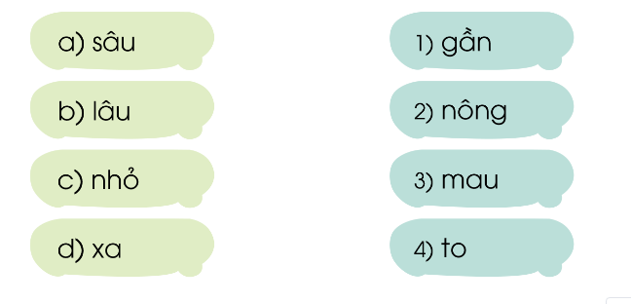
TIẾNG VIỆT
Bài : LUYỆN TẬP VỀ TỪ CÓ NGHĨA TRÁI NGƯỢC NHAU
Luyện tập:
1) Nối các từ sau thành 4 cặp từ có nghĩa trái ngược nhau:

Slide 15
TIẾNG VIỆT
Bài : LUYỆN TẬP VỀ TỪ CÓ NGHĨA TRÁI NGƯỢC NHAU
Luyện tập:
2) Đặt câu với một từ trong bài tập trên
Ngôi nhà rất nhỏ.
Những bông hoa nhỏ kết thành từng chùm trên cành.

Slide 16
XIN CHÂN THÀNH CẢM ƠN
QUÝ THẦY CÔ GIÁO VÀ CÁC EM
Notes:
16

